Slide 1
내용 | 목표 범위 | 실제 개발 완료 범위 | 진척도
스테이지 | 5개 | 1스테이지 완성, 2, 3스테이지 일정이상만 완성, 4, 5 못만듬 | 35%
캐릭터 컨트롤 | 좌우 이동, 대쉬, 점프, 추락, 마우스 위치에 따른 공격, z, x로 캐릭터 변경, 기본공격과 스킬5개 | 완성 | 100%
모델링 | 캐릭터 3개 | 완성 | 100%
게임 코어 기능 | 강화 아이템으로 체력을 늘리거나 캐릭터 스킬을 강화하고 일정 점수가 있어야 스킬이 해금되며 포탈을 타서 다음스테이지로 넘어감 | 포탈에서 다음스테이지로 넘어가기 구현 실패로 포탈을 타는게 아닌 수동으로 1, 2, 3, 4, 5, 6 ,7을 눌러 이동하게 함 | 80%
애니메이션과 사운드, 배경음악 | 모든 캐릭터의 공격과 스킬 모션, 사운드 ,보이스 넣기 그리고 스테이지 별로 배경음악 넣기 | 완성 | 100%
게임 난이도 | 보스를 잡아야만 다음 스테이지로 넘어감 | 보스를 5개중에 1개밖에 못만듬 | 20%

Slide 2
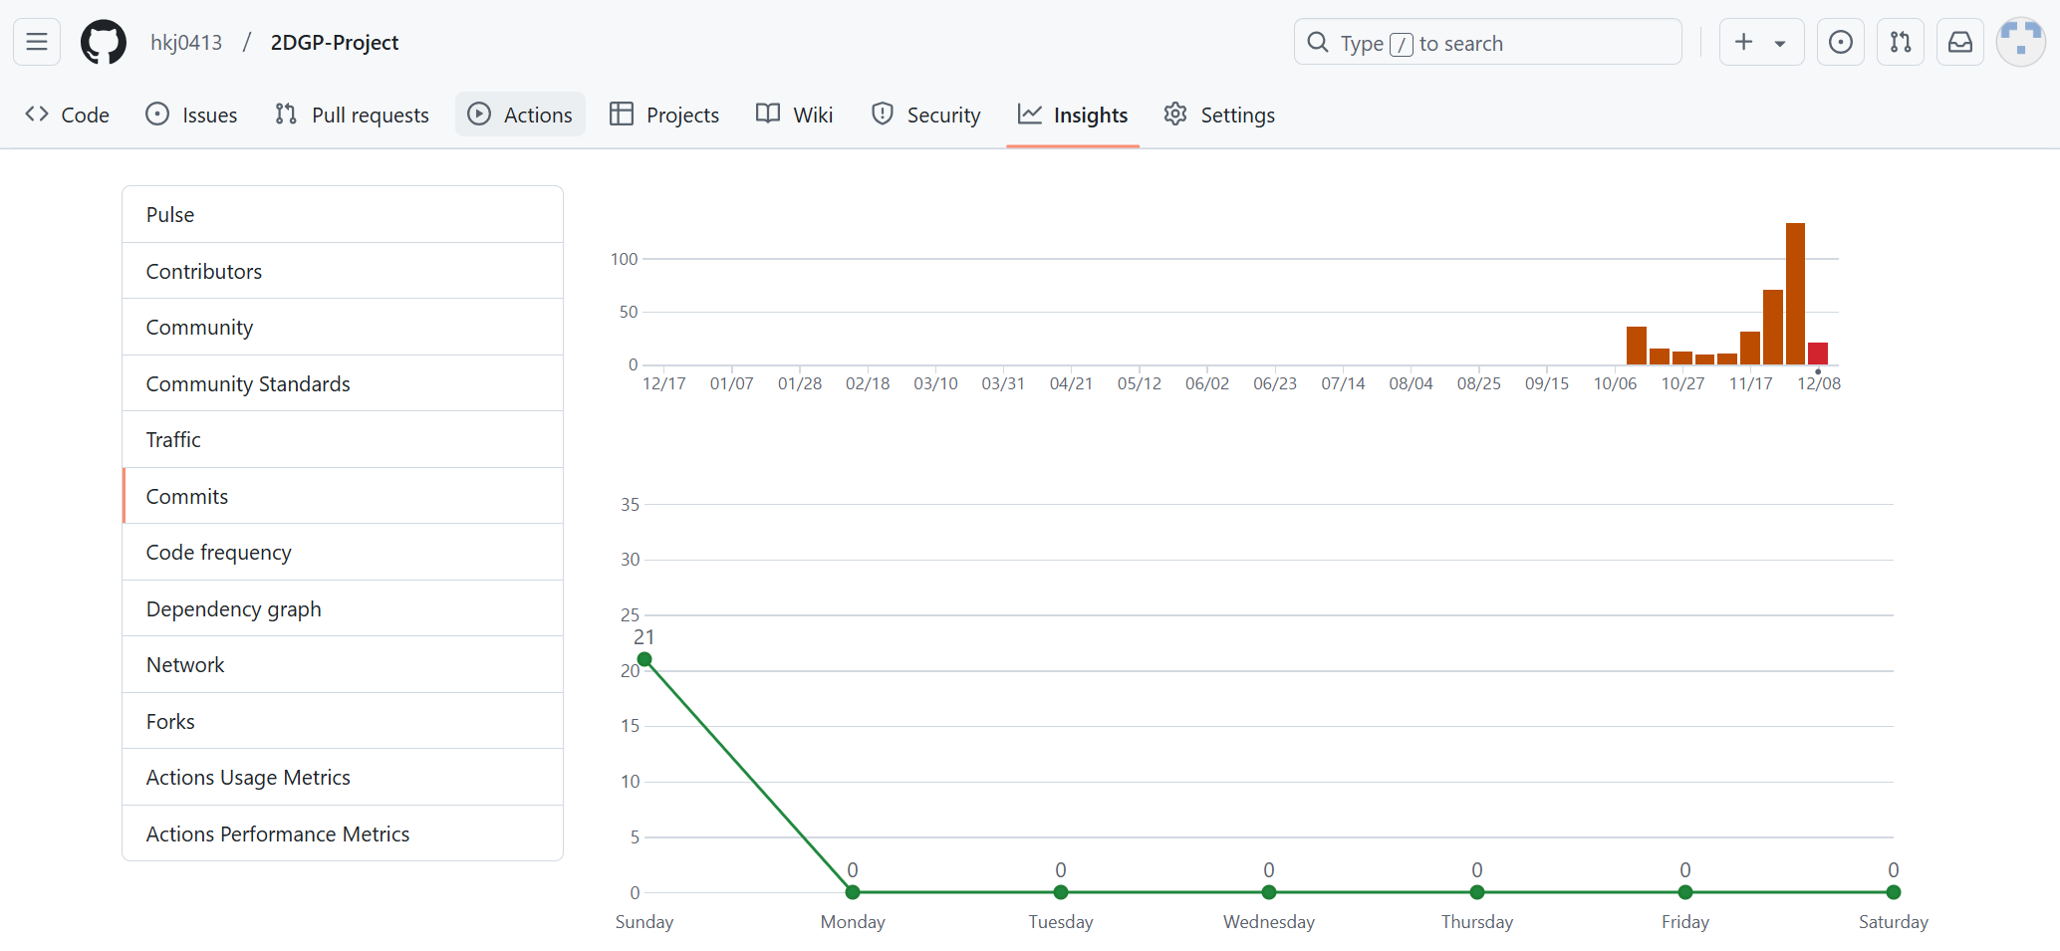
1주차 week of Oct 13 : 36번
2주차 week of Oct 20 : 15번
3주차 week of Oct 27 : 12번
4주차 week of Nov 3 : 10번
5주차 week of Nov 10 : 11번
6주차 week of Nov 17 : 31번
7주차 week of Nov 24 : 70번
8주차 week of Dec 1 : 133번
9주차 week of Dec 8 : 21번

Slide 3
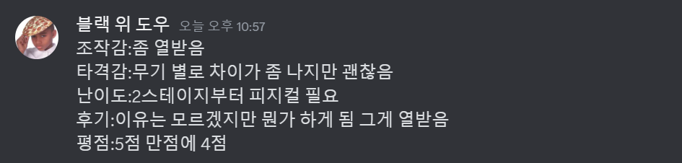
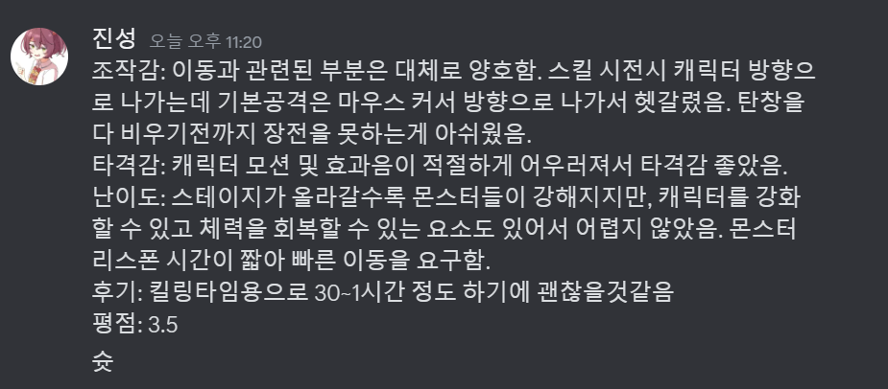
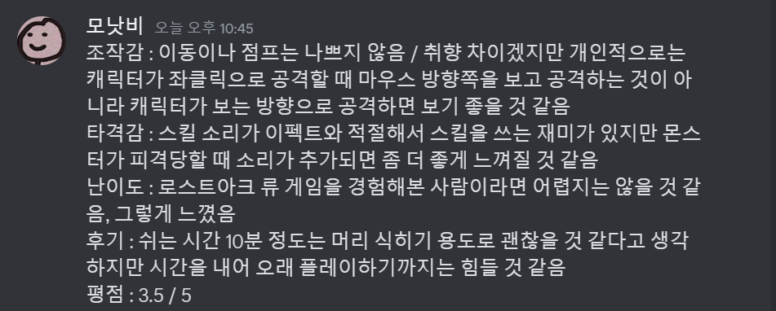
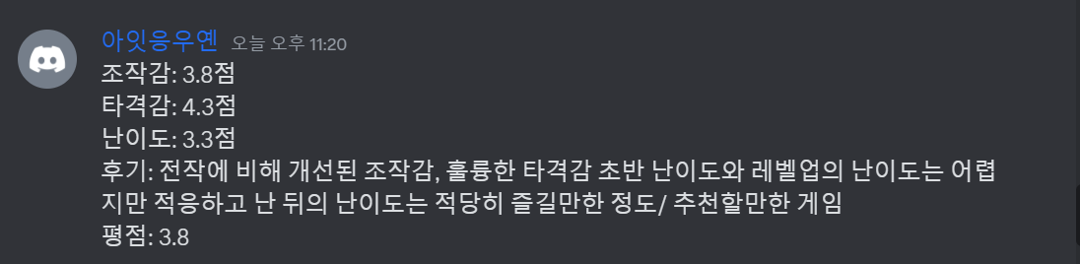
지인의 후기

